Slide 1


SPRING BOOT – GRADLE – LOMBOK EXCEPTION HANDLERS

Slide 2
Spring Boot veio para facilitar o processo de configuração e publicação de nossas aplicações.

Slide 3
Spring Boot
Principais anotações
@Configuration
É uma annotation que indica que determinada classe possui métodos que expõe novos beans.
@Controller
Associada com classes que possuem métodos que processam requests numa aplicação web.
@Repository
Associada com classes que isolam o acesso aos dados da sua aplicação. Comumente associada a DAO’s.
@Service
Classes que representam algum fluxo de negócio da sua aplicação.

Slide 4
Spring Boot
Principais anotações
@Component
A annotation básica que indica que uma classe vai ser gerenciada pelo container do Spring. Essas classes são consideradas candidatas à detecção automática para o spring. @ComponentScan
@Bean
geralmente marcada com @Configuration, indicando que o Spring deve invocar aquele método e gerenciar o objeto retornado por ele. @Primary, @Qualifier, @Profile
@RequestMapping
Serve para você colocar os endereços da sua aplicação. @Get,@Post,@Delete...
@Service
Classes que representam algum fluxo de negócio da sua aplicação.

Slide 5
Spring Boot
Principais anotações
@SpringBootApplication
Engloba a @Component, @ComponentScan e @EnableAutoConfiguration.É utilizada pelo Spring Boot para tentar advinhar as configurações necessárias para rodar o seu projeto.
@EnableAsync E @Async
geralmente marcada com @Configuration, indicando que o Spring deve invocar aquele método e gerenciar o objeto retornado por ele. @Primary, @Qualifier, @Profile

Slide 6
Inversion Of Control(Spring Boot IoC) & Dependency Injection

Slide 7
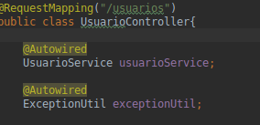
Inversion Of Control(Spring Boot IoC)
&
Dependency Injection
@Autowired : é uma das anotações do Spring, cujo trabalho é injetar
Dependencias dentro das classes como no exemplo acima.
Para que seja possível a injeção é necessario que as classes injetadas tenham uma anotação(@Component ou suas “filhas” @Repository,@Service,@Controller) desta forma ficando visiveis ao spring como componentes injetaveis da aplicação.
Basicamente utiliza um construtor, campo, método setter ou método de configuração para fazer a injeção da classe especificada.

Slide 8
Spring Boot
IoC – Inversion of Control
dissociando a execução de uma tarefa de sua implementação
facilitando a alternância entre diferentes implementações
maior modularidade de um programa
maior facilidade em testar um programa isolando um componente conversando atraves de contratos(interfaces.)

Slide 9
Crud H2 DATABASE

Slide 10
Spring Boot
Crud : Create, Read, Update and Delete) quatro operações básicas utilizadas em bases de dados relacionais.
H2 DATABASE : banco de dados Java SQL, bancos de dados na memória.

Slide 11
Spring Boot
Fazer exemplo CRUD

Slide 12
Gradle

Slide 13
Gradle - MultiProjects

Slide 14
Gradle - MultiProjects

Slide 15
Gradle - MultiProjects

Slide 16
visa reduzir muito a necessidade de repetição de codigo usando anotações para gerar métodos automaticamente.

Slide 17
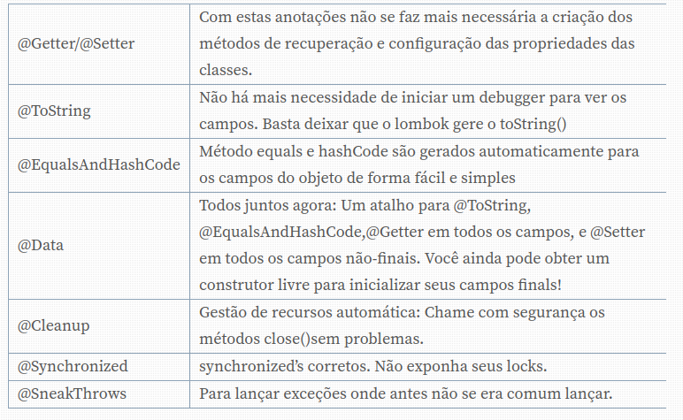
Lombok
Anotações

Slide 18
Lombok

Slide 19
Exception Handlers

Slide 20
Exception Handlers

Slide 21
Exception Handlers

Slide 22
Spring HATEOAS

Slide 23
Spring HATEOAS

